Slide 2
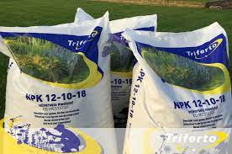
Bemesting Periode 2 23/24
Kunstmest
Les 1 17/11 Introductie
Les 2 24/11 Hfst 3.1/2/3(d1)
Les 3 01/12 Hfst 3.3/4/5
Les 4 08/12 Hfst 3.6/7
Les 5 15/12 Gastles
Les 6 22/12 Herhaling
Les 7 12/01 Toets

Slide 3
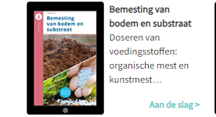
Bemesting Periode 2 23/24
Wat gaan we doen vandaag?
Afmaken lesbrief 1
Hoofdstuk 3 Kunstmeststoffen
3.4 Blends
3.5 Speciale Meststoffen
Lesbrief 2
Verder met proefopstelling in de kas.

Slide 4
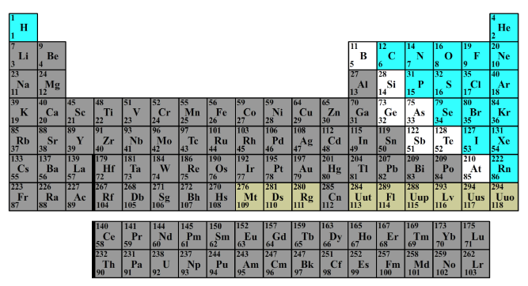
Bemesting Periode 2 23/24
Reminder uitrekenen concentraties in een voedingsoplossing
Hoeveel nitraat NO3 zit er nu in een liter?
We moeten dan de massagetallen weten.
Die zoeken we op in het periodieke systeem
Nu gaan dat bij elkaar op tellen: 14 + (3x16) = 62 gram

Slide 5
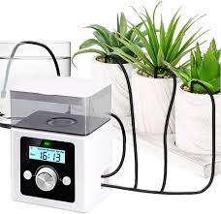
Bemesting Periode 2 23/24
Voedingsoplossing
1 mol Nitraat (NO3) weegt dus 62 gram
We hebben: 15,25 mmol/liter
Dus 15,25 X 0,001mol X 62 gram = 0,9455 afgrond 1 gram per liter.

Slide 6
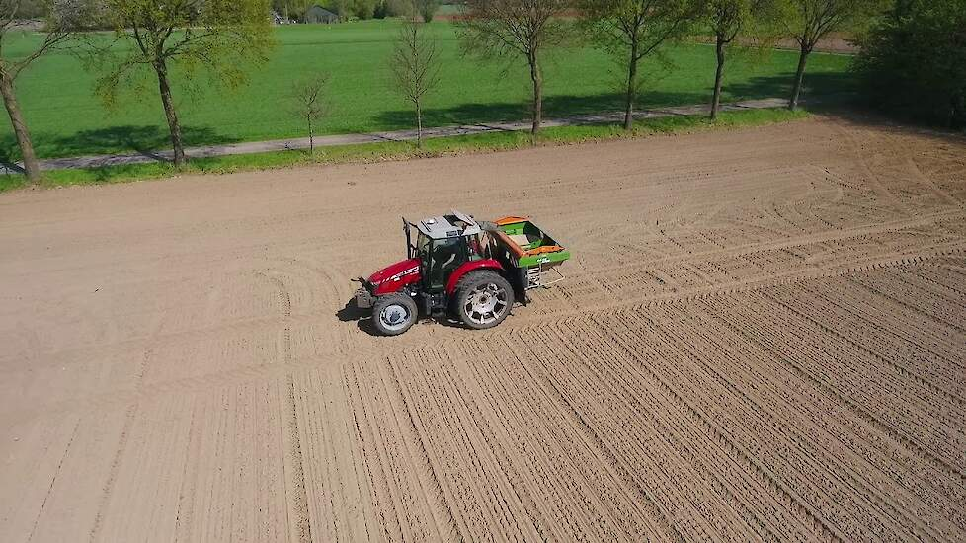
Bemesting Periode 2 23/24
3.4 Blends
Waarom een blend strooien?
Energie en tijd besparen
Voorkomen structuur verlies

Slide 7
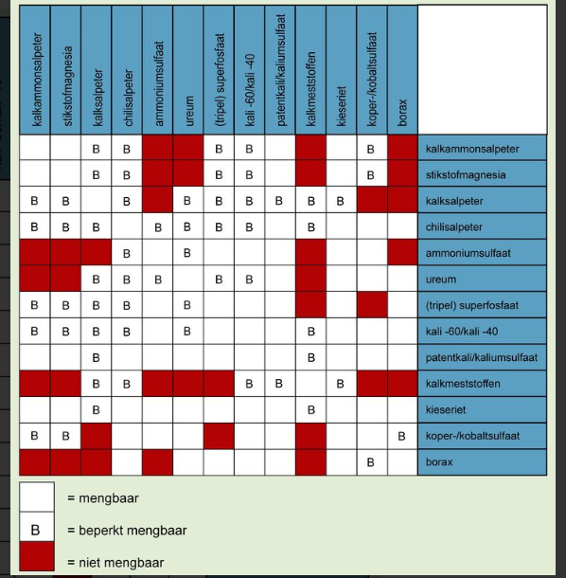
Bemesting Periode 2 23/24
3.4 Blends
Wat is een goede blend?
Fysieke eigenschappen
Staat van het land
Passen in de mengtabel
Hygroscopiteit
Scheikundig ongewenste reacties

Slide 8
Bemesting Periode 2 23/24
3.5 Speciale meststoffen
Gecoate meststof
Harslaagje
Temperatuur & Vocht afhankelijke afgifte

Slide 9
Bemesting Periode 2 23/24
3.5 Speciale meststoffen
Humine en Fulvinezuren
Positief effect op de wortels
Makkelijk opneembaar maken fosfaten

Slide 10
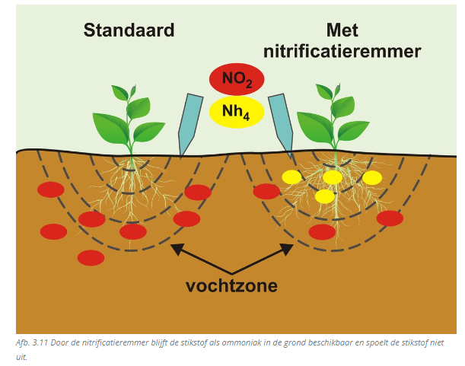
Bemesting Periode 2 23/24
3.5 Speciale meststoffen
Nitrificatieremmers
In sommige meststoffen zijn nitrificatie remmers toegevoegd waardoor stikstofmeststoffen minder snel uitspoelen.

Slide 11
Bemesting Periode 2 23/24
3.5 Speciale meststoffen
Chelaten
Sommige meststoffen worden door de wortels niet in pure vorm opgenomen.
Deze worden verpakt in een chelaat wel opgenomen.
Klik hier voor meer uitleg: IJzerchelaat

Slide 12
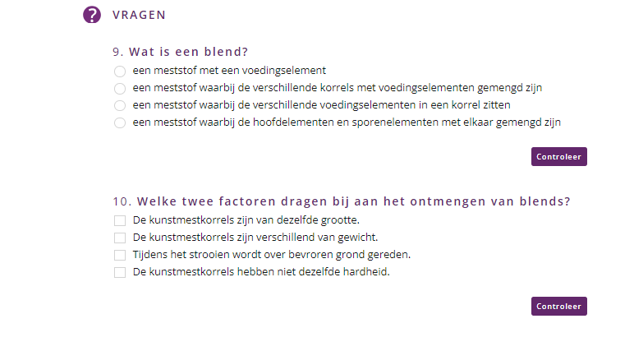
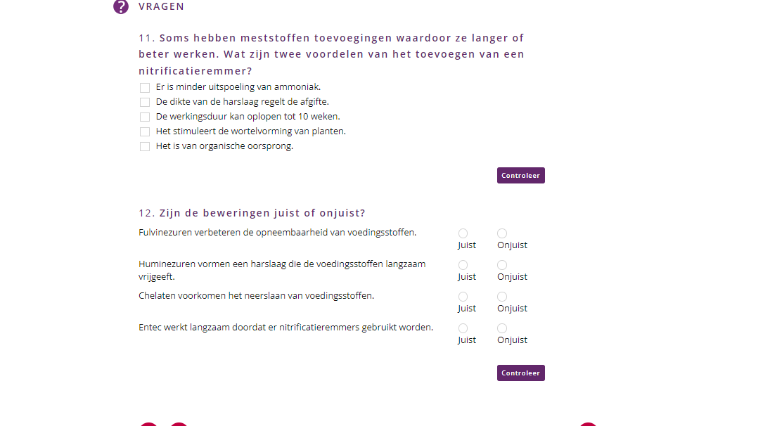
Bemesting Periode 2 23/24
Nu kijken we naar de opgaven in 3.4 en 3.5

